Slide 1
ΙΑΤΡΙΚΗ ΣΧΟΛΗ
ΣΧΟΛΗ ΕΠΙΣΤΗΜΩΝ ΥΓΕΙΑΣ
Πρόγραμμα Μεταπτυχιακών Σπουδών «ΕΜΒΡΥΟΜΗΤΡΙΚΗ ΙΑΤΡΙΚΗ»
Ακαδημαϊκό Έτος 2024 Διδακτική ενότητα: «Εμβρυϊκή Καρδιολογία»
Έλσα Τσαπάκη, MD,
FASE, FAEPC, FEACVI, FESC, FAAP, ESC CHD Certified
Παιδοκαρδιολόγος-Εμβρυϊκή Καρδιολόγος

Slide 2
ΒΑΣΙΚΕΣ ΑΡΧΕΣ ΑΠΕΙΚΟΝΙΣΗΣ ΤΗΣ ΕΜΒΡΥΙΚΗΣ ΚΑΡΔΙΑΣ

Slide 3
ΒΑΣΙΚΕΣ ΑΡΧΕΣ ΑΠΕΙΚΟΝΙΣΗΣ ΤΗΣ ΕΜΒΡΥΙΚΗΣ ΚΑΡΔΙΑΣ
ΚΑΜΜΙΑ ΣΥΓΚΡΟΥΣΗ ΣΥΜΦΕΡΟΝΤΩΝ
NO CONFLICTS OF INTEREST TO DECLARE

Slide 4
ΒΑΣΙΚΕΣ ΑΡΧΕΣ ΑΠΕΙΚΟΝΙΣΗΣ ΤΗΣ ΕΜΒΡΥΙΚΗΣ ΚΑΡΔΙΑΣ
ΤΕΧΝΙΚΑ ΧΑΡΑΚΤΗΡΙΣΤΙΚΑ ΤΟΥ ΜΗΧΑΝΗΜΑΤΟΣ (transducer with dynamic focusing capabilities, high frequency transducer 6-10MHz, high resolution transducers, frame averaging or persistence is off or on low, low color velocities, small sector angle, narrow dynamic range)
ΕΞΕΤΑΣΗ ΤΗΣ ΕΜΒΡΥΙΚΗΣ ΚΑΡΔΙΑΣ
ΣΥΜΒΟΥΛΕΥΤΙΚΗ ΣΥΓΓΕΝΩΝ ΚΑΡΔΙΟΠΑΘΕΙΩΝ

Slide 5
ΒΑΣΙΚΕΣ ΑΡΧΕΣ ΑΠΕΙΚΟΝΙΣΗΣ ΤΗΣ ΕΜΒΡΥΙΚΗΣ ΚΑΡΔΙΑΣ
ΕΞΕΤΑΣΗ ΤΗΣ ΕΜΒΡΥΙΚΗΣ ΚΑΡΔΙΑΣ
ΚΑΡΔΙΑΚΗ ΑΝΑΤΟΜΙΑ (2D, COLOR DOPPLER)
ΚΑΡΔΙΑΚΗ ΛΕΙΤΟΥΡΓΙΑ (ΠΑΛΜΙΚΟ DOPPLER, COLOR DOPPLER, MMODE)
ΑΝΑΠΤΥΞΗ ΕΜΒΡΥΙΚΗΣ ΚΑΡΔΙΑΣ (ΔΙΑΣΤΑΣΕΙΣ)

Slide 6
ΒΑΣΙΚΕΣ ΑΡΧΕΣ ΑΠΕΙΚΟΝΙΣΗΣ ΤΗΣ ΕΜΒΡΥΙΚΗΣ ΚΑΡΔΙΑΣ
ΔΙΣΔΙΑΣΤΑΤΟ DOPPLER - 2D DOPPLER ( έλεγχος της θέσης και της ανατομίας της καρδιάς στις εγκάρσιες και οβελιαίες τομές της)
ΕΓΧΡΩΜΟ DOPPLER- COLOR DOPPLER (έλεγχος ροής κολποκοιλιακών και μηνοειδών βαλβίδων, πνευμονικών και συστηματικών φλεβών, αορτικού τόξου και τόξου βοταλλείου πόρου, φλεβώδους πόρου, ομφαλικής φλέβας και αρτηριών, ακεραιότητας μεσοκοιλιακού διαφράγματος, ροή ωοειδούς τρήματος)
ΠΑΛΜΙΚΟ DOPPLER-PULSED DOPPLER (έλεγχος ροής στην είσοδο και στην έξοδο των κοιλιών, βαλβιδικές ροές, ροή πνευμονικών φλεβών, αορτικού τόξου, τόξου βοταλλείου πόρου, κάτω κοίλης φλέβας, φλεβώδους πόρου, ομφαλικής αρτηρίας και ομφαλικής φλέβας)
ΕΛΕΓΧΟΣ ΚΑΡΔΙΑΚΟΥ ΡΥΘΜΟΥ (καρδιακό ρυθμός, σχέση αγωγής κόλπων προς τις κοιλίας)

Slide 7
ΕΜΒΡΥΙΚΟ ΥΠΕΡΗΧΟΚΑΡΔΙΟΓΡΑΦΗΜΑ ΜΕΘΟΔΟΛΟΓΙΑ ΔΙΑΔΟΧΙΚΗ ΤΜΗΜΑΤΙΚΗ ΑΝΑΛΥΣΗ ΤΗΣ ΚΑΡΔΙΑΚΗΣ ΑΝΑΤΟΜΙΑΣ (SEQUENTIAL SEGMENTAL ANALYSIS) ΚΑΡΔΙΑΚΗ ΑΝΑΤΟΜΙΑ
ΘΕΣΗ-ΑΞΟΝΑΣ-ΣΥΣΤΑΛΤΙΚΟΤΗΤΑ-ΚΑΡΔΙΑΚΟΣ ΡΥΘΜΟΣ
ΣΥΣΤΗΜΑΤΙΚΕΣ ΦΛΕΒΕΣ (δεξιό κόλπο )
ΠΝΕΥΜΟΝΙΚΕΣ ΦΛΕΒΕΣ (αριστερό κόλπο)
ΚΟΛΠΟΚΟΙΛΙΑΚΗ ΣΥΝΔΕΣΗ (δεξιός κόλπος>δεξιά μορφολογικά κοιλία, αριστερός κόλπος>αριστερή μορφολογικά κοιλία)
ΚΟΛΠΟΚΟΙΛΙΑΚΕΣ ΒΑΛΒΙΔΕΣ (δακτύλιος της τριγλώχινας προς τη κορυφή, μιτροειδή βαλβίδα με 2 θηλοειδείς μύς και ελέγχουμε τη λειτουργία τους)
ΜΕΣΟΚΟΛΠΙΚΟ ΔΙΑΦΡΑΓΜΑ (μεμβράνη και ροή του ωοειδούς τρήματος)
ΚΟΙΛΙΟΑΡΤΗΡΙΑΚΗ ΣΥΝΔΕΣΗ (δεξιά κοιλία με περιοριστική δεσμίδα>πνευμονική αρτηρία, αριστερή κοιλία λεία και φέρει τη μιτροειδή βαλβίδα>αορτή)
ΜΗΝΟΕΙΔΕΙΣ ΒΑΛΒΙΔΕΣ (σε θέση χιασμού και ελέγχουμε τη λειτουργία τους)
ΜΕΣΟΚΟΙΛΙΑΚΟ ΔΙΑΦΡΑΓΜΑ (ακέραιο και όχι πεπαχυσμένο)
ΜΕΓΑΛΑ ΑΓΓΕΙΑ (αορτή >αορτικό τοξο, πνευμονική αρτηρία>δεξιά και αριστερή πνευμονική αρτηρία)
ΑΟΡΤΙΚΟ ΤΟΞΟ (κλάδοι τόξου, ροή)
ΤΟΞΟ ΒΟΤΑΛΛΕΙΟΥ ΠΟΡΟΥ (ροή)

Slide 8
ΒΑΣΙΚΕΣ ΑΡΧΕΣ ΑΠΕΙΚΟΝΙΣΗΣ ΤΗΣ ΕΜΒΡΥΙΚΗΣ ΚΑΡΔΙΑΣ
ΘΕΣΗ ΑΓΓΕΙΩΝ ΚΟΙΛΙΑΣ-ΘΕΣΗ ΣΠΛΑΧΝΩΝ & ΚΑΡΔΙΑΣ

Slide 9
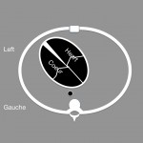
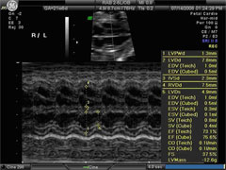
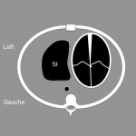
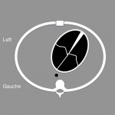
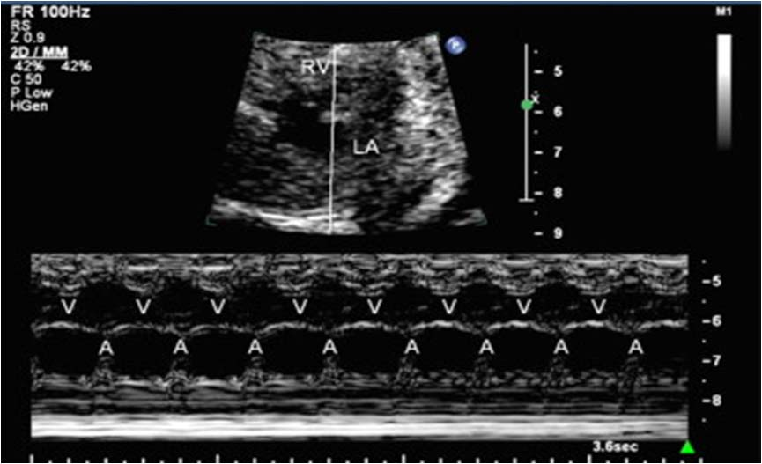
ΒΑΣΙΚΕΣ ΑΡΧΕΣ ΑΠΕΙΚΟΝΙΣΗΣ ΤΗΣ ΕΜΒΡΥΙΚΗΣ ΚΑΡΔΙΑΣ
ΘΕΣΗ-ΑΞΟΝΑΣ-ΣΥΣΤΑΛΤΙΚΟΤΗΤΑ-ΚΑΡΔΙΑΚΟΣ ΡΥΘΜΟΣ
ΦΥΣΙΟΛΟΓΙΚΗ ΘΕΣΗ
ΔΕΞΙΟΚΑΡΔΙΑ
ΔΕΞΙΟΚΑΡΔΙΑ-ΕΙΚΟΝΑ ΚΑΘΡΕΠΤΗ

Slide 10
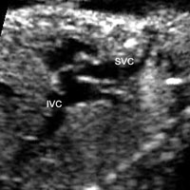
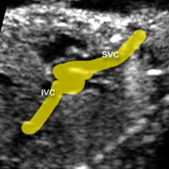
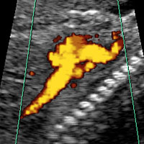
ΒΑΣΙΚΕΣ ΑΡΧΕΣ ΑΠΕΙΚΟΝΙΣΗΣ ΤΗΣ ΕΜΒΡΥΙΚΗΣ ΚΑΡΔΙΑΣ
ΕΠΙΣΤΡΟΦΗ ΣΥΣΤΗΜΑΤΙΚΩΝ ΦΛΕΒΩΝ ΣΤΟΝ ΔΕΞΙΟ ΚΟΛΠΟ

Slide 11
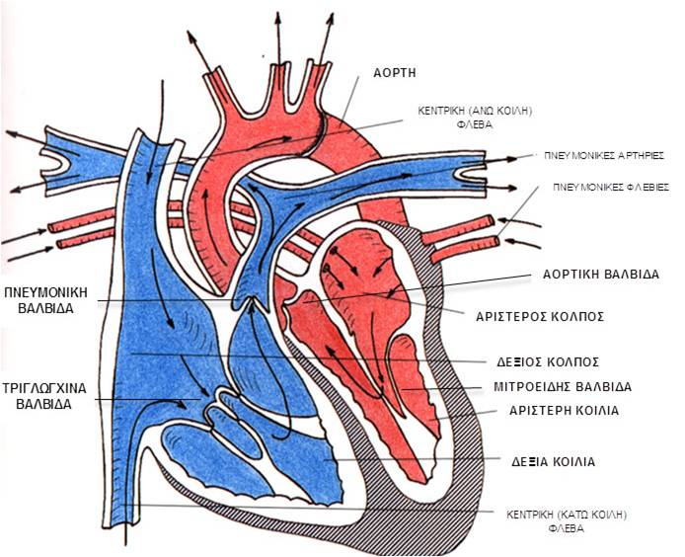
ΒΑΣΙΚΕΣ ΑΡΧΕΣ ΑΠΕΙΚΟΝΙΣΗΣ ΤΗΣ ΕΜΒΡΥΙΚΗΣ ΚΑΡΔΙΑΣ
ΕΠΙΣΤΡΟΦΗ ΠΝΕΥΜΟΝΙΚΩΝ ΦΛΕΒΩΝ ΣΤΟΝ ΑΡΙΣΤΕΡΟ ΚΟΛΠΟ

Slide 12
ΒΑΣΙΚΕΣ ΑΡΧΕΣ ΑΠΕΙΚΟΝΙΣΗΣ ΤΗΣ ΕΜΒΡΥΙΚΗΣ ΚΑΡΔΙΑΣ
ΚΟΛΠΟΚΟΙΛΙΑΚΗ ΣΥΝΔΕΣΗ
Δεξιός Κόλπος> μορφολογικά δεξιά κοιλία (ρυθμιστική δεσμίδα, δοκιδώδες πλάγιο τοίχωμα)
Αριστερός Κόλπος> μορφολογικά αριστερή ά κοιλία (λείο πλάγιο τοίχωμα, μιτροειδής βαλβίδα)

Slide 13
ΒΑΣΙΚΕΣ ΑΡΧΕΣ ΑΠΕΙΚΟΝΙΣΗΣ ΤΗΣ ΕΜΒΡΥΙΚΗΣ ΚΑΡΔΙΑΣ
ΚΟΛΠΟΚΟΙΛΙΑΚΕΣ ΒΑΛΒΙΔΕΣ
δακτύλιος της τριγλώχινας προς τη κορυφή
μιτροειδή βαλβίδα με 2 θηλοειδείς μύς
λειτουργία κολποκοιλιακών βαλβίδων (PW, color Doppler)

Slide 14
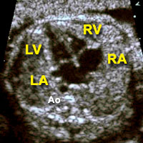
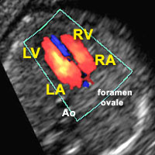
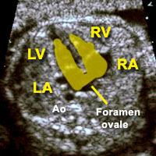
ΒΑΣΙΚΕΣ ΑΡΧΕΣ ΑΠΕΙΚΟΝΙΣΗΣ ΤΗΣ ΕΜΒΡΥΙΚΗΣ ΚΑΡΔΙΑΣ

Slide 15
ΒΑΣΙΚΕΣ ΑΡΧΕΣ ΑΠΕΙΚΟΝΙΣΗΣ ΤΗΣ ΕΜΒΡΥΙΚΗΣ ΚΑΡΔΙΑΣ
ΜΕΣΟΚΟΛΠΙΚΟ ΔΙΑΦΡΑΓΜΑ
μεμβράνη ωοειδούς τρήματος (κυματίζει στον αριστερό κόλπο)
ροή διαμέσου ωοειδούς τρήματος (από Δ>Α)

Slide 16
ΒΑΣΙΚΕΣ ΑΡΧΕΣ ΑΠΕΙΚΟΝΙΣΗΣ ΤΗΣ ΕΜΒΡΥΙΚΗΣ ΚΑΡΔΙΑΣ
ΜΕΣΟΚΟΛΠΙΚΟ ΔΙΑΦΡΑΓΜΑ

Slide 17
ΒΑΣΙΚΕΣ ΑΡΧΕΣ ΑΠΕΙΚΟΝΙΣΗΣ ΤΗΣ ΕΜΒΡΥΙΚΗΣ ΚΑΡΔΙΑΣ
ΜΕΣΟΚΟΙΛΙΑΚΟ ΔΙΑΦΡΑΓΜΑ
Ακέραιο
Πάχος μεσοκοιλιακού διαφράγματος (MMODE)

Slide 18
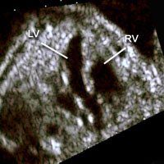
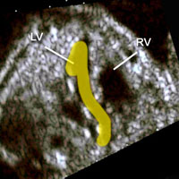
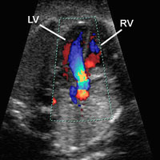
ΒΑΣΙΚΕΣ ΑΡΧΕΣ ΑΠΕΙΚΟΝΙΣΗΣ ΤΗΣ ΕΜΒΡΥΙΚΗΣ ΚΑΡΔΙΑΣ
ΤΟΜΗ 5 ΚΟΙΛΟΤΗΤΩΝ
ΕΛΕΓΧΟΣ ΑΚΕΡΑΙΟΤΗΤΑΣ ΜΕΣΟΚΟΙΛΙΑΚΟΥ ΔΙΑΦΡΑΓΜΑΤΟΣ
ΧΩΡΟΣ ΕΞΟΔΟΥ ΑΡΙΣΤΕΡΗΣ ΚΟΙΛΙΑΣ

Slide 19
ΒΑΣΙΚΕΣ ΑΡΧΕΣ ΑΠΕΙΚΟΝΙΣΗΣ ΤΗΣ ΕΜΒΡΥΙΚΗΣ ΚΑΡΔΙΑΣ
Πάχος μεσοκοιλιακού διαφράγματος (MMODE)

Slide 20
ΒΑΣΙΚΕΣ ΑΡΧΕΣ ΑΠΕΙΚΟΝΙΣΗΣ ΤΗΣ ΕΜΒΡΥΙΚΗΣ ΚΑΡΔΙΑΣ
ΜΕΓΑΛΑ ΑΓΓΕΙΑ
Σε θέση χιασμού
Aορτή >Aορτικό Τόξο
Πνευμονική Αρτηρία>Δεξιά και Αριστερή Πνευμονική Αρτηρία

Slide 21
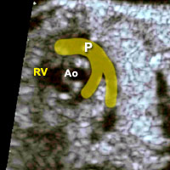
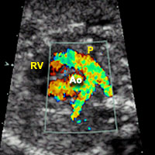
ΒΑΣΙΚΕΣ ΑΡΧΕΣ ΑΠΕΙΚΟΝΙΣΗΣ ΤΗΣ ΕΜΒΡΥΙΚΗΣ ΚΑΡΔΙΑΣ
ΔΕΞΙΑ ΚΑΙ ΑΡΙΣΤΕΡΗ ΠΝΕΥΜΟΝΙΚΗ ΑΡΤΗΡΙΑ

Slide 22
ΒΑΣΙΚΕΣ ΑΡΧΕΣ ΑΠΕΙΚΟΝΙΣΗΣ ΤΗΣ ΕΜΒΡΥΙΚΗΣ ΚΑΡΔΙΑΣ
ΑΟΡΤΙΚΟ ΤΟΞΟ
Κλάδοι Τόξου
Ροή
Ισθμός Αορτής

Slide 23
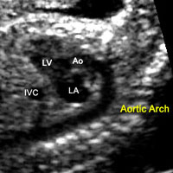
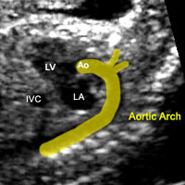
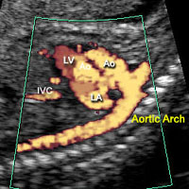
ΒΑΣΙΚΕΣ ΑΡΧΕΣ ΑΠΕΙΚΟΝΙΣΗΣ ΤΗΣ ΕΜΒΡΥΙΚΗΣ ΚΑΡΔΙΑΣ
ΑΟΡΤΙΚΟ ΤΟΞΟ

Slide 24
ΦΥΣΙΟΛΟΓΙΚΗ ΤΟΜΗ ΑΟΡΤΙΚΟΥ ΤΟΞΟΥ
ΒΑΣΙΚΕΣ ΑΡΧΕΣ ΑΠΕΙΚΟΝΙΣΗΣ ΤΗΣ ΕΜΒΡΥΙΚΗΣ ΚΑΡΔΙΑΣ
ΕΛΕΓΧΟΣ ΑΚΕΡΑΙΟΤΗΤΑΣ ΚΑΙ ΡΟΗΣ ΑΟΡΤΙΚΟΥ ΤΟΞΟΥ

Slide 25
ΒΑΣΙΚΕΣ ΑΡΧΕΣ ΑΠΕΙΚΟΝΙΣΗΣ ΤΗΣ ΕΜΒΡΥΙΚΗΣ ΚΑΡΔΙΑΣ
ΤΟΞΟ ΒΟΤΑΛΛΕΙΟΥ ΠΟΡΟΥ
Ροή Βοταλλείου Πόρου

Slide 26
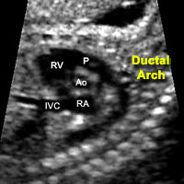
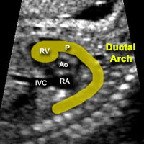
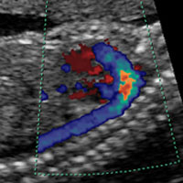
ΒΑΣΙΚΕΣ ΑΡΧΕΣ ΑΠΕΙΚΟΝΙΣΗΣ ΤΗΣ ΕΜΒΡΥΙΚΗΣ ΚΑΡΔΙΑΣ
ΤΟΞΟ ΒΟΤΑΛΛΕΙΟΥ ΠΟΡΟΥ

Slide 27
ΒΑΣΙΚΕΣ ΑΡΧΕΣ ΑΠΕΙΚΟΝΙΣΗΣ ΤΗΣ ΕΜΒΡΥΙΚΗΣ ΚΑΡΔΙΑΣ
ΚΑΡΔΙΑΚΗ ΛΕΙΤΟΥΡΓΙΑ
ΛΕΙΤΟΥΡΓΙΑ ΒΑΛΒΙΔΩΝ (ΠΑΛΜΙΚΟ DOPPLER)
ΡΟΕΣ (ΠΑΛΜΙΚΟ ΚΑΙ ΕΓΧΡΩΜΟ DOPPLER)
ΣΥΣΤΑΛΤΙΚΟΤΗΤΑ (MMODE)

Slide 28
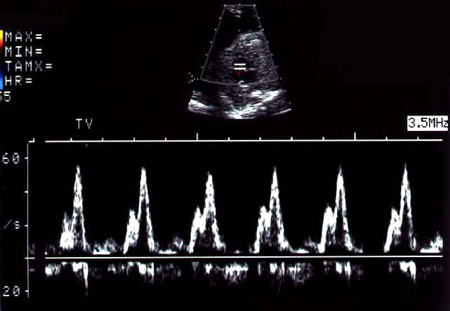
ΒΑΣΙΚΕΣ ΑΡΧΕΣ ΑΠΕΙΚΟΝΙΣΗΣ ΤΗΣ ΕΜΒΡΥΙΚΗΣ ΚΑΡΔΙΑΣ ΠΑΛΜΙΚΟ DOPPLER
ΓΩΝΙΑ ΠΡΟΣΠΤΩΣΗΣ ΔΕΣΜΗΣ ΥΠΕΡΗΧΩΝ ΣΕ ΣΧΕΣΗ ΜΕ ΤΗΝ ΑΙΜΑΤΙΚΗ ΡΟΗ <20^{ο}

Slide 29
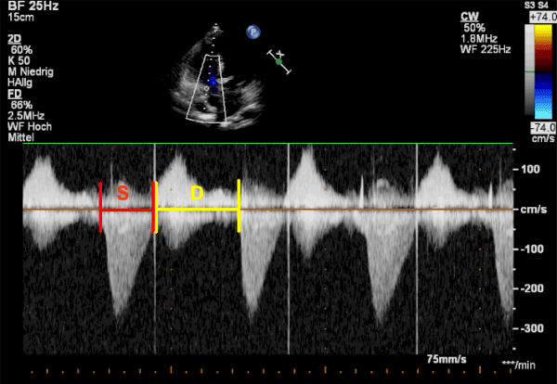
ΒΑΣΙΚΕΣ ΑΡΧΕΣ ΑΠΕΙΚΟΝΙΣΗΣ ΤΗΣ ΕΜΒΡΥΙΚΗΣ ΚΑΡΔΙΑΣ ΠΑΛΜΙΚΟ DOPPLER
ΣΧΕΣΗ Ε<Α=0,5-1 (μετά τη γέννηση είναι >1,5)
Ε=ταχύτητα στην πρώϊμη κοιλιακή πλήρωση
Α=ταχύτητα στην διάρκεια της κολπικής συστολής

Slide 30
ΒΑΣΙΚΕΣ ΑΡΧΕΣ ΑΠΕΙΚΟΝΙΣΗΣ ΤΗΣ ΕΜΒΡΥΙΚΗΣ ΚΑΡΔΙΑΣ ΠΑΛΜΙΚΟ DOPPLER
ΣΧΕΣΗ Ε<Α (δείκτης διαστολικής λειτουργίας κοιλιών) δείχνει αυξημένη σκληρότητα εμβρυικού κοιλιακού μυοκαρδίου
Ε=ταχύτητα στην πρώϊμη κοιλιακή πλήρωση
Α=ταχύτητα στην διάρκεια της κολπικής συστολής
Ενδοτικότητα κοιλιών
Προφορτίο
Μεταφορτίο

Slide 31
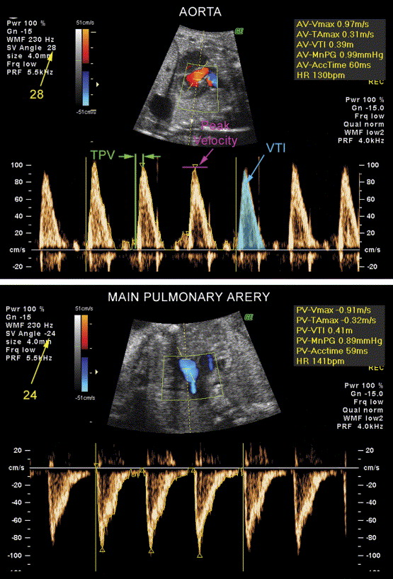
ΒΑΣΙΚΕΣ ΑΡΧΕΣ ΑΠΕΙΚΟΝΙΣΗΣ ΤΗΣ ΕΜΒΡΥΙΚΗΣ ΚΑΡΔΙΑΣ ΠΑΛΜΙΚΟ DOPPLER
ΑΟΡΤΙΚΗ ΒΑΛΒΙΔΑ
ΠΝΕΥΜΟΝΙΚΗ ΒΑΛΒΙΔΑ
Ο χρόνος που απαιτείται
για την κορυφαία ταχύτητα
είναι βραχύτερος
για την πνευμονική αρτηρία,
μεγαλύτερη μέση αρτηριακή πίεση
πνευμονικής αρτηρίας

Slide 32
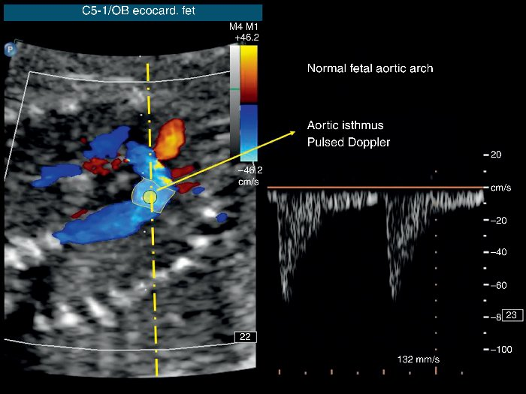
ΒΑΣΙΚΕΣ ΑΡΧΕΣ ΑΠΕΙΚΟΝΙΣΗΣ ΤΗΣ ΕΜΒΡΥΙΚΗΣ ΚΑΡΔΙΑΣ ΠΑΛΜΙΚΟ DOPPLER
ΦΥΣΙΟΛΟΓΙΚΗ ΡΟΗ ΣΤΟΝ ΙΣΘΜΟ ΤΗΣ ΑΟΡΤΗΣ
ΣΤΕΝΩΣΗ ΙΣΘΜΟΥ ΑΟΡΤΗΣ

Slide 33
ΒΑΣΙΚΕΣ ΑΡΧΕΣ ΑΠΕΙΚΟΝΙΣΗΣ ΤΗΣ ΕΜΒΡΥΙΚΗΣ ΚΑΡΔΙΑΣ ΕΚΤΙΜΗΣΗ ΣΥΣΤΑΛΤΙΚΟΤΗΤΑΣ
MMODE
ΚΛΑΣΜΑ ΒΡΑΧΥΝΣΗΣ ΑΡΙΣΤΕΡΗΣ ΚΟΙΛΙΑΣ
LVFS=(LVEDD-LVESD)/LVEDD>28-40%

Slide 34
ΒΑΣΙΚΕΣ ΑΡΧΕΣ ΑΠΕΙΚΟΝΙΣΗΣ ΤΗΣ ΕΜΒΡΥΙΚΗΣ ΚΑΡΔΙΑΣ ΚΑΡΔΙΑΚΟΣ ΡΥΘΜΟΣ
ΦΛΕΒΟΚΟΜΒΙΚΟΣ ΡΥΘΜΟΣ
100/λεπτό<ΚΣ<180/λεπτό

Slide 35
ΒΑΣΙΚΕΣ ΑΡΧΕΣ ΑΠΕΙΚΟΝΙΣΗΣ ΤΗΣ ΕΜΒΡΥΙΚΗΣ ΚΑΡΔΙΑΣ
MMODE-ΚΟΛΠΙΚΗ & ΚΟΛΙΑΚΗ ΣΥΣΤΟΛΗ

Slide 36
ΒΑΣΙΚΕΣ ΑΡΧΕΣ ΑΠΕΙΚΟΝΙΣΗΣ ΤΗΣ ΕΜΒΡΥΙΚΗΣ ΚΑΡΔΙΑΣ ΠΡΩΙΜΕΣ ΚΟΛΠΙΚΕΣ ΣΥΣΤΟΛΕΣ
ΕΚΤΑΚΤΕΣ ΚΟΛΠΙΚΕΣ ΣΥΣΤΟΛΕΣ
ΑΓΩΓΗ 1:1

Slide 37
ΒΑΣΙΚΕΣ ΑΡΧΕΣ ΑΠΕΙΚΟΝΙΣΗΣ ΤΗΣ ΕΜΒΡΥΙΚΗΣ ΚΑΡΔΙΑΣ ΠΡΩΙΜΕΣ ΚΟΙΛΙΑΚΕΣ ΣΥΣΤΟΛΕΣ

Slide 38
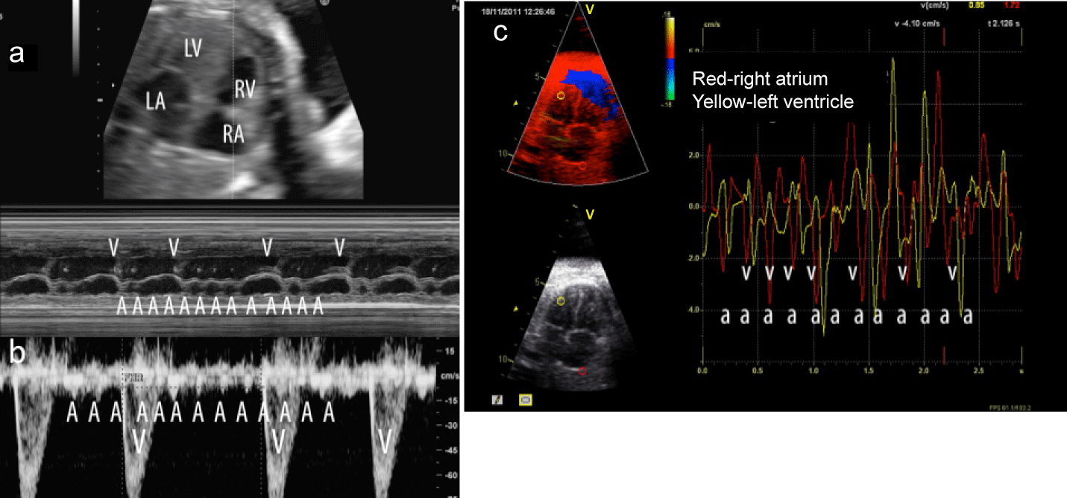
ΒΑΣΙΚΕΣ ΑΡΧΕΣ ΑΠΕΙΚΟΝΙΣΗΣ ΤΗΣ ΕΜΒΡΥΙΚΗΣ ΚΑΡΔΙΑΣ ΚΟΛΠΙΚΟΣ ΠΤΕΡΥΓΙΣΜΟΣ

Slide 39
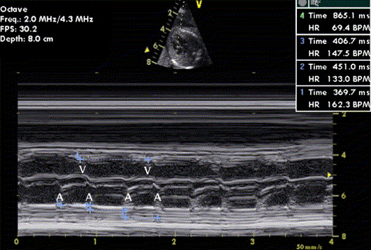
ΒΑΣΙΚΕΣ ΑΡΧΕΣ ΑΠΕΙΚΟΝΙΣΗΣ ΤΗΣ ΕΜΒΡΥΙΚΗΣ ΚΑΡΔΙΑΣ ΚΟΛΠΟΚΟΙΛΙΑΚΟΣ ΑΠΟΚΛΕΙΣΜΟΣ

Slide 40
ΒΑΣΙΚΕΣ ΑΡΧΕΣ ΑΠΕΙΚΟΝΙΣΗΣ ΤΗΣ ΕΜΒΡΥΙΚΗΣ ΚΑΡΔΙΑΣ
ΑΝΑΠΤΥΞΗ ΕΜΒΡΥΙΚΗΣ ΚΑΡΔΙΑΣ
ΔΙΑΣΤΑΣΕΙΣ
Καρδιοθωρακικός Δείκτης (σχέση μεγέθους καρδιάς/θώρακα)
Κόλπων
Κοιλιών
Κολποκοιλιακών βαλβίδων
Μηνοειδών βαλβίδων
Μεγάλων αγγείων

Slide 41
ΒΑΣΙΚΕΣ ΑΡΧΕΣ ΑΠΕΙΚΟΝΙΣΗΣ ΤΗΣ ΕΜΒΡΥΙΚΗΣ ΚΑΡΔΙΑΣ
Οι μετρήσεις αφορούν την εσωτερική διάμετρο στη διαστολή
Κόλποι: μετράμε το εσωτερικό μήκος και το εσωτερικό πλάτος στη διαστολή των κόλπων
Κοιλίες: μετράμε το μέγιστο μήκος από τον δακτύλιο της κολποκοιλιακής βαλβίδας εως την κορυφή της κοιλίας, μέγιστο πλάτος κοιλίας στη τελοδιαστολή στο επίπεδο των κολποκοιλιακών βαλβίδων ()
Κολποκοιλιακές & μηνοειδείς βαλβίδες μετριώνται στην διαστολή
Το πάχος του μεσοκοιλιακού διαφράγματος και των πλαγίων τοιχωμάτων των κοιλιών εκτιμάται στο μέσο των κοιλιών
Μεγάλα αγγεία: μετράμε την εσωτερική διάμετρο στη διαστολή
Z-scores, διαγράμματα με φυσιολογικές τιμές ανάλογα με την ηλικία κύησης

Slide 42
ΠΡΟΓΕΝΝΗΤΙΚΗ ΣΥΜΒΟΥΛΕΥΤΙΚΗ ΣΚ
ΒΑΣΙΚΕΣ ΑΡΧΕΣ ΑΠΕΙΚΟΝΙΣΗΣ ΤΗΣ ΕΜΒΡΥΙΚΗΣ ΚΑΡΔΙΑΣ
Διάλογος με τους γονείς
Σχεδιάγραμμα της ΣΚ
Συζήτηση για τις συνοδές χρωμοσωμιακές ή εξωκαρδιακές ανωμαλίες (συσχέτιση κοινής κολποκοιλιακής επικοινωνίας με το σύνδρομο Down, συσχέτιση διακεκομμένου αορτικού τόξου, κοινού αρτηριακού κορμού και της τετραλογίας Fallot με το σύνδρομο Di George, συσχέτιση της στένωσης του ισθμού της αορτής με το σύνδρομο Turner, κ.λ.π)
Γραπτή έκθεση με τη συζήτηση-ενημέρωση
Πληροφορίες για επικοινωνία και ψυχολογική υποστήριξη

Slide 43
ΣΤΟΧΟΙ ΤΗΣ ΣΥΜΒΟΥΛΕΥΤΙΚΗΣ ΣΚ
ΒΑΣΙΚΕΣ ΑΡΧΕΣ ΑΠΕΙΚΟΝΙΣΗΣ ΤΗΣ ΕΜΒΡΥΙΚΗΣ ΚΑΡΔΙΑΣ
Η συμβουλευτική στην Εμβρυοκαρδιολογία αρχίζει πριν να φθάσει η έγκυος στον Εμβρυοκαρδιολόγο
Η συμβουλευτική ιδανικά θα πρέπει να γίνεται απο ομάδα ειδικών
Η περιγραφή της ξεκάθαρης και ειλικρινούς εικόνας της πρόγνωσης μέσα απο τη φυσική πορεία της ΣΚ τόσο κατά την εμβρυική ζωή όσο και μετά τη γέννηση
Να περιγράψει τις διαθέσιμες επιλογές στη διαχείριση και τη θεραπεία στο τόπο διαμονής της οικογένειας καθώς και σε άλλα κέντρα εύκολα προσβάσιμα
Να υποστηρίζει τους γονείς να φθάσουν σε μία απόφαση για την αντιμετώπιση της πάθησης που να είναι η καλύτερη εξατομικευμένα για αυτούς.

Slide 44
ΠΡΟΓΕΝΝΗΤΙΚΗ ΣΥΜΒΟΥΛΕΥΤΙΚΗ ΣΥΓΓΕΝΩΝ ΚΑΡΔΙΟΠΑΘΕΙΩΝ ΣΤΟ ΠΡΩΤΟ ΤΡΙΜΗΝΟ ΤΗΣ ΚΥΗΣΗΣ
Η απόφαση των γονεών θα στηριχθεί
Στη σοβαρότητα της συγγενούς καρδιοπάθειας
Στη συνύπαρξη άλλων ανατομικών-χρωμοσωμιακών ανωμαλιών
Στην ποιότητα ζωής μετά τη διόρθωση (νευροαναπτυξιακές διαταραχές, εγκεφαλικό επεισόδιο στο 10% μετά απο Fontan)
Στο προσδώκιμο επιβίωσης
Στο κοινωνικο-οικονομικό επίπεδο της οικογένειας

Slide 45
ΠΡΟΓΕΝΝΗΤΙΚΗ ΣΥΜΒΟΥΛΕΥΤΙΚΗ ΣΥΓΓΕΝΩΝ ΚΑΡΔΙΟΠΑΘΕΙΕΣ ΣΤΟ ΠΡΩΤΟ ΤΡΙΜΗΝΟ ΤΗΣ ΚΥΗΣΗΣ
Κάποιοι γονείς επιλέγουν να αφήσουν τη ΣΚ στη φυσική της πορεία χωρίς να επιθυμούν να αντιμετωπισθεί το νεογνό χειρουργικά ή επεμβατικά
Πρέπει να ενημερωθούν σε ποίες ΣΚ είναι υπαρκτός ο ενδομήτριος θάνατος (στένωση ισθμού της αορτής σε σύνδρομο Turner, νόσος Ebstein, κοινός αρτηριακός κορμός, κοινή κολποκοιλιακή επικοινωνία με συγγενή κολποκοιλιακό αποκλεισμό, αριστερό ισομερισμό)
Η επιλογή τερματισμού της κύησης είναι αποδεκτή για τις μείζονες συγγενείς καρδιοπάθειες

Slide 46
ΒΑΣΙΚΕΣ ΑΡΧΕΣ ΑΠΕΙΚΟΝΙΣΗΣ ΤΗΣ ΕΜΒΡΥΙΚΗΣ ΚΑΡΔΙΑΣ
Οι γονείς πρέπει να κατανοήσουν ότι η χειρουργική αντιμετώπιση αναλόγως με το είδος της μείζονως συγγενούς καρδιοπάθειας μπορεί να αποκαταστήσει την ανατομική ανωμαλία, ή να διορθώσει την ανωμαλία με τρόπο που να προσεγγίζει τη φυσιολογική ανατομία ή απλά να είναι μία παρηγορητική αντιμετώπιση.

Slide 47
ΣΥΜΠΕΡΑΣΜΑ
Σήμερα είναι εφικτή η έγκαιρη διάγνωση των συνηθέστερων μορφών των μείζονων συγγενών καρδιοπαθειών από το πρώτο τρίμηνο της κύησης ώστε οι γονείς μετά από τη σωστή συμβουλευτική να μπορέσουν να διαχειριστούν την πορεία της εγκυμοσύνης

Slide 48
ΕΥΧΑΡΙΣΤΩ

